Slide 1
ישיבות ציונים

Slide 2
הבעיות בישיבות ציונים קלאסיות
1. חוסר רלוונטיות של מורים
וחוסר רלוונטיות למידע רגיש
2. מידע לא מעמיק ולא מעובד

Slide 3
מחשב מסלול מחדש...
מטרת הישיבה
הזמנה של הצוות שעוטף את הכיתה לשיח
וניתוח מעמיק של התלמידים.
יצירת שפה משותפת, מבט פנימה,
גיוס וחיבור המורים המקצועיים
לחזון ולמטרות המחנך
והצתת לבבות.

Slide 4
אז מה האלטרנטיבה?
רוח המחנך
מבט פנימה של המורים
נתינת כלים לניתוח תלמיד
טיפים לניהול כיתה

Slide 5
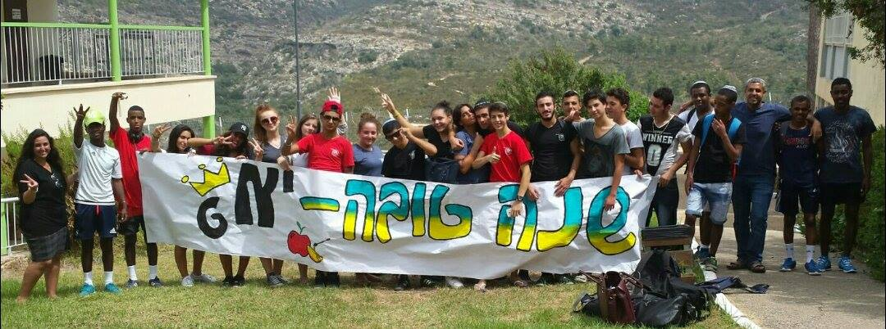
ברוכים הבאים לכיתה י"א-6

Slide 6
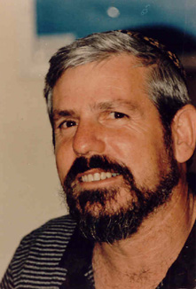
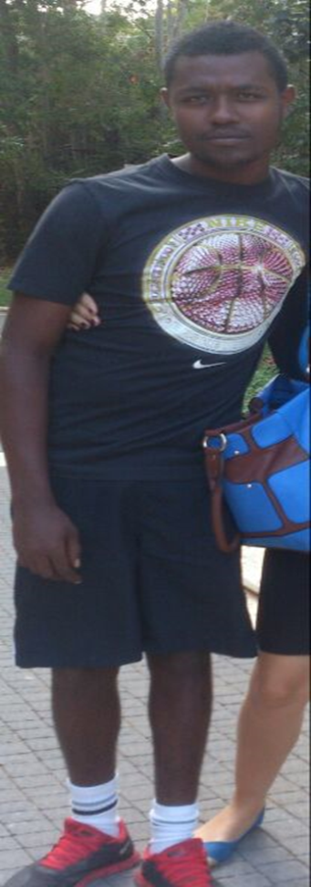
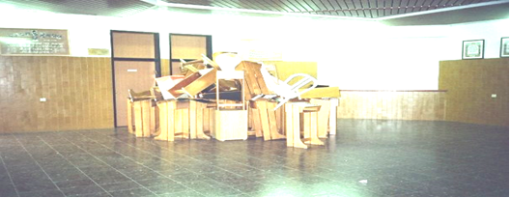
דבר המחנך..

Slide 7
מבט על התלמידים או מבט על עצמנו?
https://www.youtube.com/watch?v=H1sT2EYgIoE

Slide 8
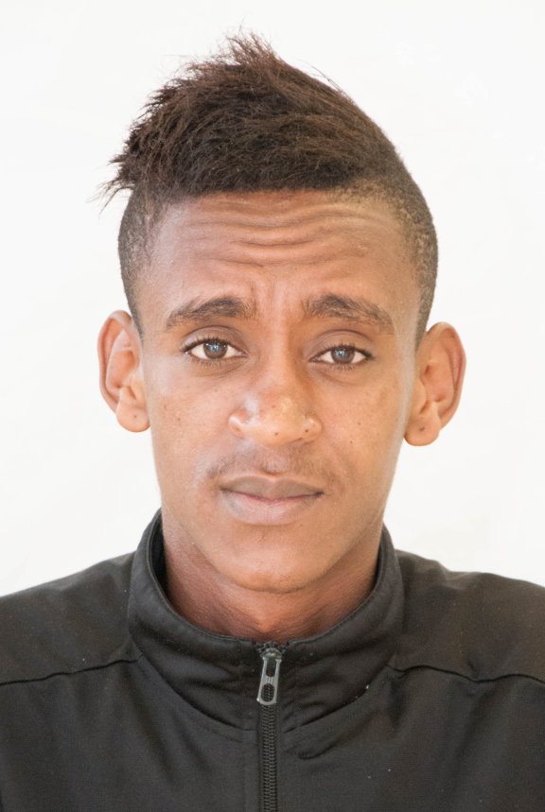
ישמבל
מה אתם יודעים עליו??
מה אתם חושבים עליו??

Slide 9
הרכב משפחתי: אבא- קינדה, אמא- סנאית. ארבעה אחים משני ההורים, הוא השני מלמעלה.
ישמבל קפץ מכיתה ז' (אולפן) לכיתה ט'
עלה לארץ ב2012
קשר טוב עם אלישע
מעורב בכמה תקריות אלימות בשכונה, יש לו כמה תיקים בגין זה
כך כתב לו המחנך בישיבת אמ"ית בבאר שבע: "ישמבל היקר, בכל שיחה איתך אני מבין שכולך נשמה טובה"
לפני העלייה לארץ – הוריו התחתנו והתגרשו מספר פעמים כמו כן עם בני זוג נוספים
קושי לימודי קיים ומורגש – אך אינו מאובחן בשלב זה
מצד אביו- יש לו 7 אחים שגרים באתיופיה
יליד 98
תקרית אלימה נוספת בין אח של ישמבל לאם.
מעורב לא מעט בכפר במקרי אלכוהול
מגיע בעקביות לפעילות "אחריי" בפנימיה
עברו לפני שנה מהמרכז קליטה בבאר שבע לשכונה אחרת בעיר.
הוריו התגרשו רגע אחרי העלייה לארץ – הרקע: אלימות קשה של האב לאם.
עסוק בלהסתיר את העובדה שהוא בקושי 3 שנים בארץ
קיים פער בין תפיסת העצמי המוצהרת שלו לבין ביצועיו
האח הבכור – גר עם האבא.

Slide 10
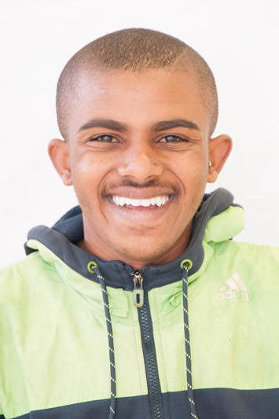
מסגנאו
מה אתם יודעים עליו??
מה אתם חושבים עליו??

Slide 11
אחיו נפטר בגיל 16 ממחלה- קושי משפחתי שהוביל לגירושין
האם אינה עובדת – לא כל כך בריאה
עלה ב2005
מופנם וסגור- הגירושין אצלו נושא טעון ולא מעובד
התקפי זעם
גר בלוד
יליד 98
הקשר עם האבא רופף- והוא אינו תומך כלכלית
שלושה אחים
קושי בלימודים

Slide 12
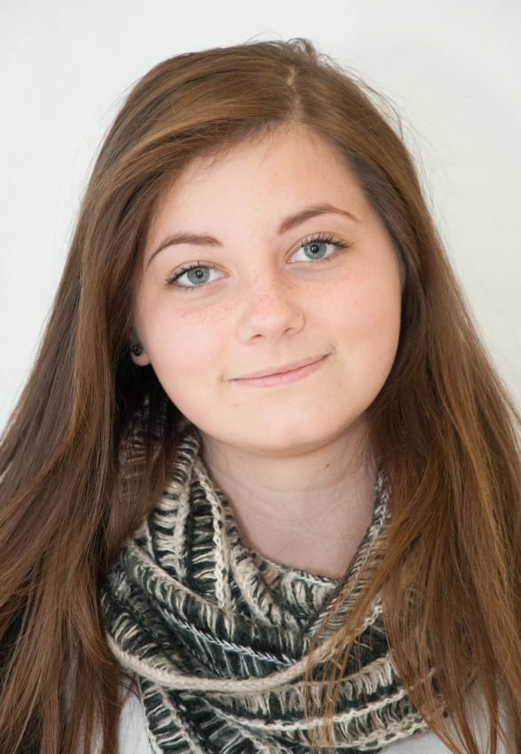
אנה
מה אתם יודעים עליה??
מה אתם חושבים עליה??

Slide 14
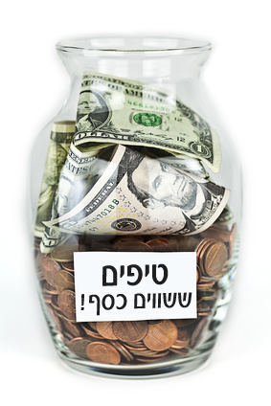
טיפים לניהול הכיתה

Slide 15
מיפוי כיתה- אז הכיתה הזו לא כל כך גרועה?!
כיף לקום בבוקר וללמד
(מוסיפים אנרגיה)
עושים בדחיפה
זוללי אנרגיה
דניאל אצ'נפה
שנאל
רפאל זרביב
זאזא
ישמבל
מסגנאו
יוהאן
אדיסו וובנך
דוד וונדו
אלי כהן
סשה
איתן עמרם
שי פדידה
מיכאל פרואה
מנגאו
אדיסו טקלה
אבי איטיו
נועה אמויאל
ליאורה זינו
שרה
רעות אלמש
שמואל עשוש
לורה
אנה קשין

Slide 16
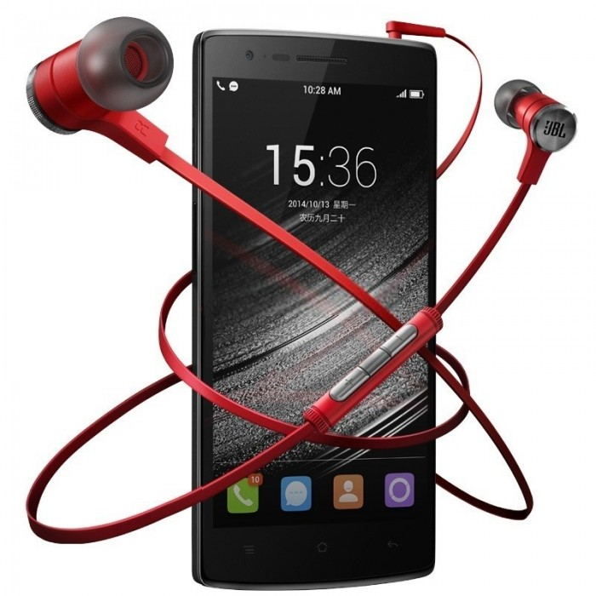
נלחמים בפלאפונים!

Slide 17
"חיזוקים חיוביים- זה לא עולה כסף?!"
בס"ד
להורי התלמיד: אסי באזה יוהניס
הנידון: מכתב הערכה
חופשת הקיץ מתקרבת, ובהזדמנות זו מבקשים אנו להעלות על נס, להוקיר ולהעריך את בנכם היקר: אסי, אשר עשה התקדמות גדולה בשנה החולפת. והפך לאחד מהמובילים בכיתה.
אסי תורם ונותן מעצמו למען הכיתה, ומקרין אור על הסובבים אותו. דרך ארץ וכבוד לאחר, זה חלק בלתי נפרד ממנו. אנו משוכנעים ובטוחים כי אישיותו המיוחדת, כישוריו הרבים וטוב ליבו, ודאי יסייעו לו בהמשך דרכו...
חופשה מהנה!!
מנהל הכפר .
מחנך הכיתה .
מנהל הפנימייה .
מדריך הקבוצה .

Slide 18
בת שרות של הכיתה-אביגיל

Slide 19
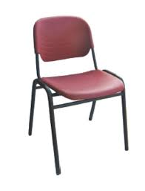
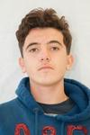
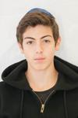
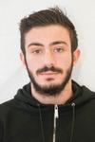
הפרד ומשול
זאזא

Slide 20
שיפה ושונה תהא השנה... תודה לכולם!

